Slide 1
Introduction to pandas

Slide 2
Apa itu Pandas?
Pandas adalah pustaka Python yang digunakan untuk bekerja dengan kumpulan data yang memiliki fungsi untuk menganalisis, membersihkan, menjelajahi, dan memanipulasi data.
Pandas memungkinkan kita untuk menganalisis big data dan membuat kesimpulan berdasarkan teori statistik.

Slide 3
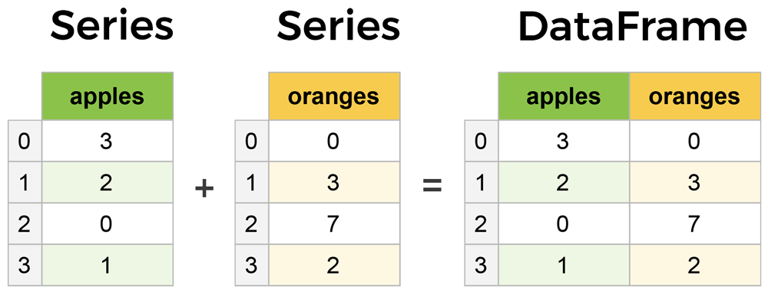
Pandas Series
Pandas series seperti kolom dalam tabel. Ini adalah array satu dimensi yang menyimpan data jenis apa pun.
import pandas as pd a = [3, 2, 0,1] myvar = pd.Series(a) print(myvar)
print(myvar[0]) #akses nilai index 0
Notes:
https://www.w3schools.com/python/pandas/pandas_series.asp
https://www.learndatasci.com/tutorials/python-pandas-tutorial-complete-introduction-for-beginners/

Slide 4
Pandas Series
Jika ingin memberikan label dalam series:
import pandas as pd a = [2, 8, 3] myvar = pd.Series(a, index = ["x", "y", "z"])
print(myvar)
print(myvar["z"])

Slide 5
Key/Value Objects as Series
Anda juga dapat menggunakan objek key/value, seperti dictionary, saat membuat Series:
import pandas as pd calories = {"day1": 400, "day2": 300, "day3": 350} myvar = pd.Series(calories) print(myvar)
Catatan: Key dalam dictionary menjadi label.

Slide 6

DataFrame
Pandas DataFrame adalah struktur data 2 dimensi, seperti array 2 dimensi, atau tabel dengan baris dan kolom.

Slide 7
DataFrame
Buat DataFrame Pandas sederhana:
import pandas as pd data = { "calories": [420, 380, 390], "duration": [50, 40, 45] } #load data into a DataFrame object: df = pd.DataFrame(data) print(df)

Slide 8


Cari Baris
Pandas menggunakan locatribut untuk mengembalikan satu atau lebih baris yang ditentukan:
#refer to the row index: print(df.loc[0])
Catatan: Contoh ini mengembalikan Seri Pandas .
#use a list of indexes: print(df.loc[[0, 1]])
Catatan: Saat menggunakan [], hasilnya adalah Pandas DataFrame .

Slide 9
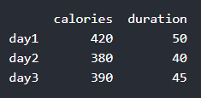
Named Indexes
import pandas as pd data = { "calories": [420, 380, 390], "duration": [50, 40, 45] } df = pd.DataFrame(data, index = ["day1", "day2", "day3"]) print(df)

Slide 10

Locate Named Indexes
Gunakan indeks bernama dalam locatribut untuk mengembalikan baris yang ditentukan.
#refer to the named index: print(df.loc["day2"])

Slide 11
Load Files Into a DataFrame
import pandas as pd df = pd.read_csv('data.csv') print(df)
Secara default, saat Anda mencetak DataFrame, Anda hanya akan mendapatkan 5 baris pertama, dan 5 baris terakhir
#Tip: gunakan to_string() untuk mencetak seluruh DataFrame.
print(df.to_string())

